Slide 1
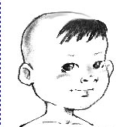
蒲柳人家
刘绍棠

Slide 2
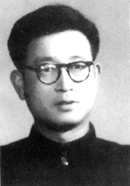
文坛奇人
刘绍棠
1949年（13岁）读中学时开始发表短篇小说。
1951年（15岁）到河北文联工作。
1952年（16岁）发表短篇小说《青枝绿叶》，并选入中学语文课本．
被称为“神童作家”。
1954年入北大中文系。
1956年入中国作家协会。
1957年划为“右派”， 中断写作22年。

Slide 3
1979年平反后发表大量作品：
《蒲柳人家》获得全国优秀中篇小说奖。
《峨眉》获得全国优秀短篇小说奖。
《京门脸子》获得北京优秀长篇小说奖。
《柳敬亭说书》获得首届中国大众文学优秀长篇小说奖。
《黄花闺女池塘》获得90年代优秀小说奖。
孙犁之后“ 白洋淀派”的代表人物

Slide 4
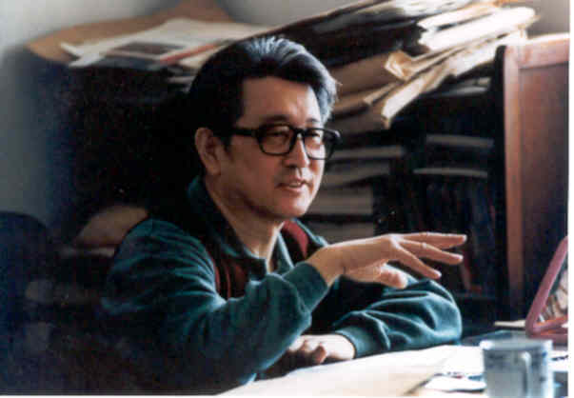
刘绍棠的创作风格
我要为粗手大脚的爹娘画像
我要一生一世讴歌生我养我的劳动人民

Slide 5
刘绍棠的创作风格
将“荷花淀派”的柔媚、清丽之美与“燕赵文化”的阳刚、劲健之美很好地结合在一起，建立了独具风采的大运河乡土文学体系。

Slide 6
小说梗概
花鞋杜四家的童养媳望日莲与周檎相爱，巡警麻雷子勾结杜四，要把望日莲卖给董太师做小，并要以“抗日”的罪名把周檎抓走。于是,矛盾激化,以何大学问、一丈青大娘等为首的父老乡亲一齐出面,挫败麻、杜阴谋，檎、莲顺利完婚。

Slide 7
学习目标
１．积累生字词
２．学习抓住人物描写概括人物性格的方法
３．感受小说的风格

Slide 8
正确朗读下列词语
拴shuān贼 痱fèi子 害臊 sào
擀gǎn面 梆bāng打 威吓hè
纤qiàn夫 镯zhuó子 戳chuō穿
腌ā臜zā 乍zhà蓬 捯dáo气
唿hū哨 咯kā吧 驾驭yù
呱呱gū 拗niù不过 筵yán席
到了liǎo儿 隐匿nì 烙lào饼
歇晌shǎng 名讳huì 驿yì站

Slide 9
戏谑xuè 荣膺 yīng
坍tān塌 墙垣yuán
毡zhān子 潞lù河
莺啼燕啭 zhuàn 嘬zuō
剜wān肉 蹚tāng着
周檎qín 胡茬chá
噘juē嘴 磨蹭 cèng
捎shào马子

Slide 10

找一找：
快速阅读课文，注意生字词,看看课文哪几个人物着墨最多？他们给你什么印象？

Slide 11

文章中的人物：
还有：望日莲姑姑
纤夫、船老板
摆渡船的柳罐斗
钉掌铺的吉老秤
老木匠郑端午
开小店的花鞋杜四
何满子的父亲、母亲
书铺掌柜（姥爷）
老秀才、周檎
1、何满子
2、何满子的奶奶（一丈青大娘）
3何满子的爷爷（何大学问）

Slide 12
何满子在文中的作用？
是小说的主要线索人物，作者通过孩子的眼睛，串起整个故事。为我们勾勒出了几个世代栖息于北运河边的农民的性格和命运。
Notes:
是小说的主要线索人物，作者通过孩子的眼睛，串起整个故事。为我们勾勒出了几个世代栖息于北运河边的农民的性格和命运。

Slide 13
何满子
天真顽皮
机灵聪明
充满稚气
从哪些细节看出何满子怎样的性格？
Notes:
天真顽皮
机灵聪明
充满稚气

Slide 14
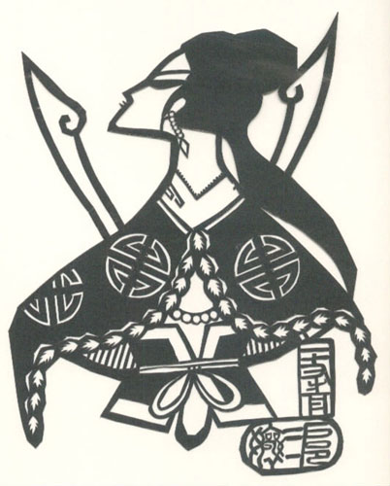
一丈青大娘的性格
胆大泼辣
刚直不阿
热情豪爽
溺爱孙儿
淳厚朴实
口苦心甜
从哪些细节看出一丈青大娘怎样的性格？
Notes:
胆大泼辣
刚直不阿
热情豪爽
溺爱孙儿
淳厚朴实
口苦心甜

Slide 15
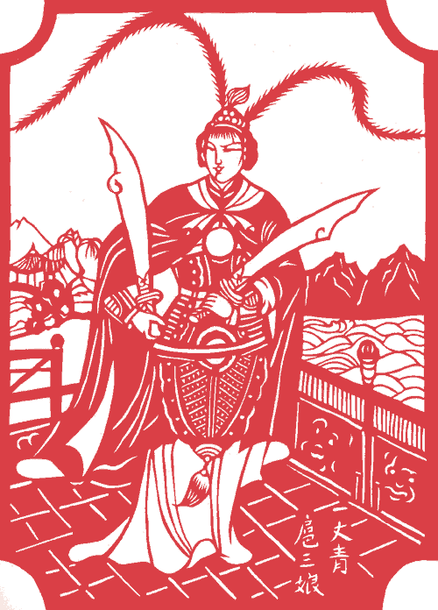
你知道“一丈青“这个外号吗？
《水浒传》中扈三娘的外号。
何满子的奶奶为什么号称“一丈青大娘”？
奶奶一丈青大娘个高脚大，身强体健，豪爽，爱打抱不平，这种女中豪杰的形象，与《水浒》中的著名女将一丈青扈三娘颇为神似。
Notes:
奶奶一丈青大娘个高脚大，身强体健，豪爽，爱打抱不平，这种女中豪杰的形象，与《水浒》中的著名女将一丈青扈三娘颇为神似。

Slide 16
何大学问的性格
仗义疏财
慷慨豁达
好说大话
喜戴高帽子，爱讲排场， 摆阔气
从哪些细节看出何大学问怎样的性格？
Notes:
仗义疏财
慷慨豁达
好说大话
喜戴高帽子，爱讲排场， 摆阔气

Slide 17
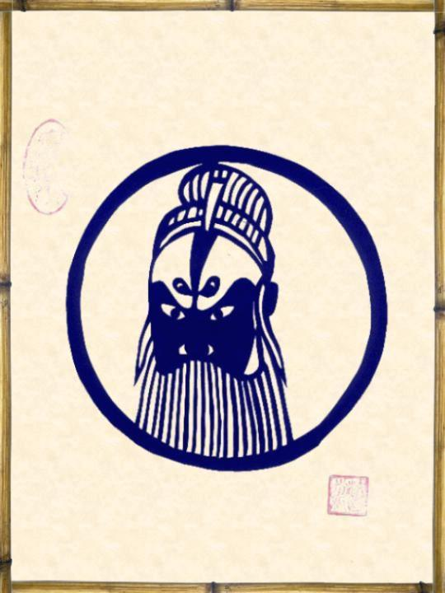
为什么叫“何大学问”
他貌似关公，脾气性格也像关老爷一样，侠胆义肝，仗义疏财慷慨豁达，爱打抱不平，甘为朋友两肋插刀。同时善于讲故事，想像力丰富，编起故事来生动曲折，引人入胜，因此得了“何大学问”的外号。这外号具有戏谑性。
Notes:
他貌似关公，脾气性格也像关老爷一样，侠胆义肝，仗义疏财慷慨豁达，爱打抱不平，甘为朋友两肋插刀。同时善于讲故事，想像力丰富，编起故事来生动曲折，引人入胜，因此得了“何大学问”的外号。这外号具有戏谑性。

Slide 18
概括人物性格的方法
抓细节
抓住表现性格的关键词语
结合主旨
Notes:
抓细节
抓住表现性格的关键词语
结合主旨

Slide 19

小说中的风土人情

Slide 20
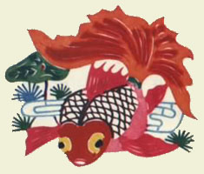
试找出“何满子”家乡的风土人情，比一比，看谁找得最多。
穿红肚兜 烧香上供
拜佛许愿 洗三
满月酒 出口外
运河拉纤 长命锁
……
Notes:
穿红肚兜 烧香上供
拜佛许愿 洗三
满月酒 出口外
运河拉纤 长命锁
……

Slide 21
学习目标
１．积累生字词
２．学习概括人物性格的方法
３．感受小说的语言特色

Slide 22
蒲柳人家
刘绍棠
感受小说的语言特色

Slide 23
语言的特点：
1、作者采用活灵活现的民间口语与俗语，并加以提炼，形成一种活泼伶俐、凝练而富有动感、充满乡土气息的语言。
2、作者又继承了说唱艺术的特点，讲究压韵和对偶，用词造句文白相间，读来抑扬顿挫，很有节奏感。

Slide 24
活灵活现的民间口语与俗语
他这个人，不知道钱是好的，伙友们有谁家揭不开锅，沿路上遇见老、弱、病、残，伸手就掏荷包，抓多少就给多少，也不点数儿。
掂量一下自己这点财力，供他念完小学，已经是鼓着肚子充胖；而中学大学的门槛九丈九尺高，没有白花花的银洋砌台阶，怎么能高攀得上？
何大学问一走，何满子就像野马摘了笼头。
何满子对爷爷心怀不满，拿白眼珠儿翻瞪爷爷，闷坐在窗根下，小嘴噘得能挂个油瓶儿。
……

Slide 25
举例赏析：
一丈青大娘勃然大怒，老大一个耳刮子抡圆了扇过去，那个年轻的纤夫就像风吹乍蓬，转了三转，拧了三圈儿，满脸开花，口鼻出血，一头栽倒在滚烫的白沙滩上，紧一口慢一口气，高一声低一声呻吟。

Slide 26
何满子是一丈青大娘的心尖子，肺叶子，眼珠子，命根子。
这段话以活灵活现的民间口语与俗语，说何满子在奶奶一丈青大娘心目中的地位，突现了一位爱孙如命的奶奶的形象，用词活泼简洁，凝练而富有动感，充满乡土气息。
Notes:
这段话以活灵活现的民间口语与俗语，说何满子在奶奶一丈青大娘心目中的地位，突现了一位爱孙如命的奶奶的形象，用词活泼简洁，凝练而富有动感，充满乡土气息。

Slide 27
何大学问人高马大，膀阔腰圆，面如重枣，浓眉朗目，一副关公相貌。
这句话继承了中国传统说唱艺术的特点，讲究压韵和对偶，多用四字句，用词造句文白相兼，读来抑扬顿挫，很有节奏感。
何满子的爷爷，名讳已不可考。但是，如果提起他的外号，北运河两岸，古北口内外，在卖力气走江湖的人们中间，那可真是叫得山响。
这段话中，“名讳”等是书面语，“叫得山响”等是民间口语，书面语与口语的有机结合给小说增添了幽默诙谐色彩。
Notes:
这句话继承了中国传统说唱艺术的特点，讲究压韵和对偶，多用四字句，用词造句文白相兼，读来抑扬顿挫，很有节奏感。
这段话中，“名讳”等是书面语，“叫得山响”等是民间口语，书面语与口语的有机结合给小说增添了幽默诙谐色彩。

Slide 28
文章主题
这篇小说以六岁小孩何满子为线索展开情节，透过一幅幅风俗画，热情地赞颂了那些淳厚朴实的劳动人民，他们热诚正直的感情，以及那种肝胆相照、扶危济困、赤诚相见的美好品格和高尚情操。

